Slide 1
Золотое кольцо России

Slide 2
.
Золотое кольцо России — это туристический маршрут, объединяющий древние города на северо-востоке от Москвы. Эти города славятся своими историческими памятниками, православными монастырями и красивой архитектурой, отражающей богатое культурное наследие России. Среди них — Владимир, Суздаль, Ярославль, Кострома и другие.
Златни прстен Русије је туристичка рута која повезује древне градове североисточно од Москве. Ти градови су познати по својим историјским споменицима, православним манастирима и прелепој архитектури, која одражава богато културно наслеђе Русије. Међу њима су Владимир, Суздаљ, Јарослављ, Кострома и други.

Slide 3
.
Суздаль — один из древнейших городов России, впервые упоминается в летописях в XI веке. Это настоящий музей под открытым небом: в городе сохранилось множество церквей, монастырей и старинных деревянных домов. Суздаль известен Суздальским кремлём, Спасо-Евфимиевым монастырём и живописными пейзажами. Здесь чувствуется атмосфера старой Руси.
Суздаљ је један од најстаријих градова Русије, први пут се помиње у летописима у 11. веку. То је прави музеј на отвореном: у граду се налази велики број цркава, манастира и старих дрвених кућа. Суздаљ је познат по Суздаљском кремљу, Спасо-Јефимијевом манастиру и живописним пејзажима. У њему се осећа дух старе Русије.

Slide 4
.
Владимир — один из старейших городов России, основанный в 1108 году князем Владимиром Мономахом. В XII веке он был столицей Древнерусского государства. Главные достопримечательности города — Успенский собор и Дмитриевский собор, украшенные резьбой по камню. Эти храмы являются выдающимися примерами древнерусской архитектуры и входят в список Всемирного наследия ЮНЕСКО.
Владимир је један од најстаријих градова Русије, основан 1108. године од стране кнеза Владимира Мономаха. У 12. веку био је престоница староруске државе. Главне знаменитости града су Успенска саборна црква и Димитријевска црква, украшене резбаријом у камену. Ове цркве представљају изванредне примере староруске архитектуре и налазе се на Унесковој листи светске баштине.

Slide 5
.
Ярославль — один из крупнейших и старейших городов Золотого кольца, основан в начале XI века. Он расположен на слиянии рек Волги и Которосли. Город славится своими красивыми набережными, старинными храмами и купеческой архитектурой. Особое место занимает Спасо-Преображенский монастырь, сыгравший важную роль в истории России. Ярославль включён в список объектов Всемирного наследия ЮНЕСКО.
Јарослављ је један од највећих и најстаријих градова Златног прстена, основан почетком 11. века. Налази се на ушћу река Волге и Которосљи. Град је познат по својим прелепим кејевима, старим црквама и трговачкој архитектури. Посебно место заузима Спасо-Преображењски манастир, који је играо важну улогу у руској историји. Јарослављ је уврштен на листу светске баштине УНЕСКО-а.

Slide 6
.
Кострома — старинный город на берегу Волги, основан в середине XII века. Он считается колыбелью династии Романовых: именно здесь находится Ипатьевский монастырь, где был благословлён на царствование Михаил Романов — первый царь из этой династии. Кострома также известна своей деревянной архитектурой, уютной атмосферой и красивыми набережными.
Кострома је стари град на обали Волге, основан у средини 12. века. Сматра се колевком династије Романов — управо је овде у Ипатијевском манастиру Михаил Романов прихватио позив да постане први цар те династије. Кострома је такође позната по дрвеној архитектури, пријатној атмосфери и лепим кејевима.

Slide 7
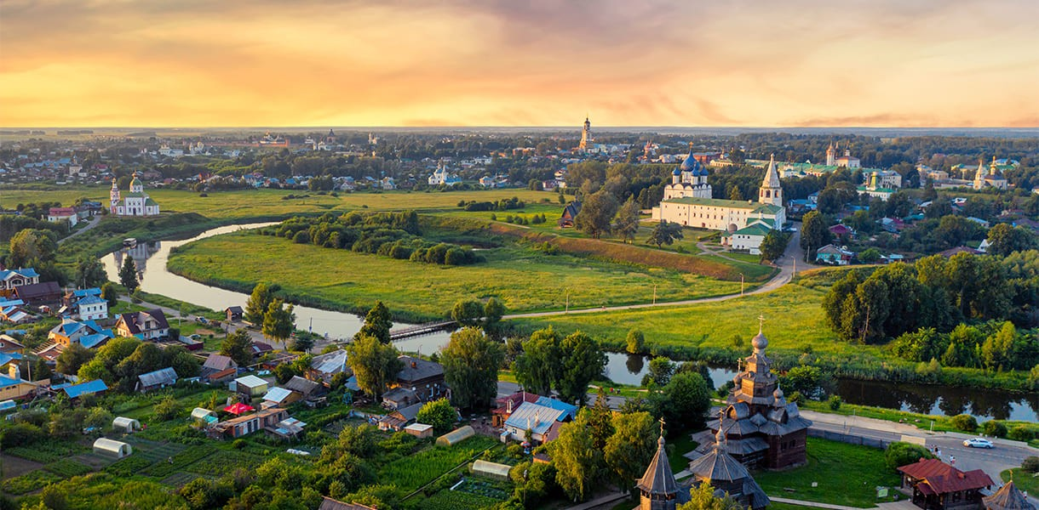
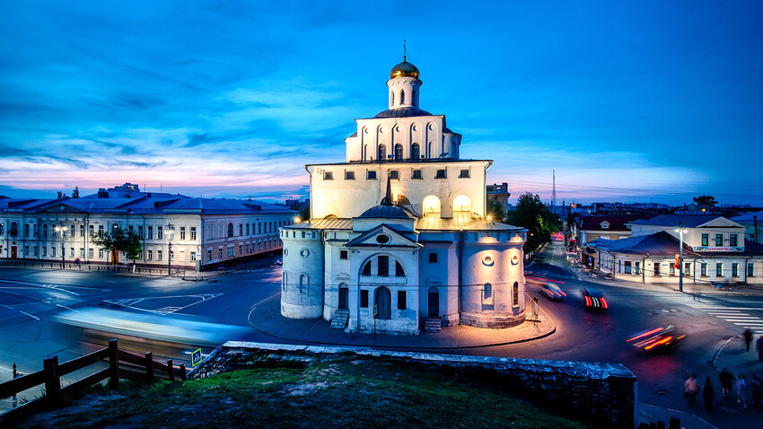
Суздаль Владимир

Slide 8
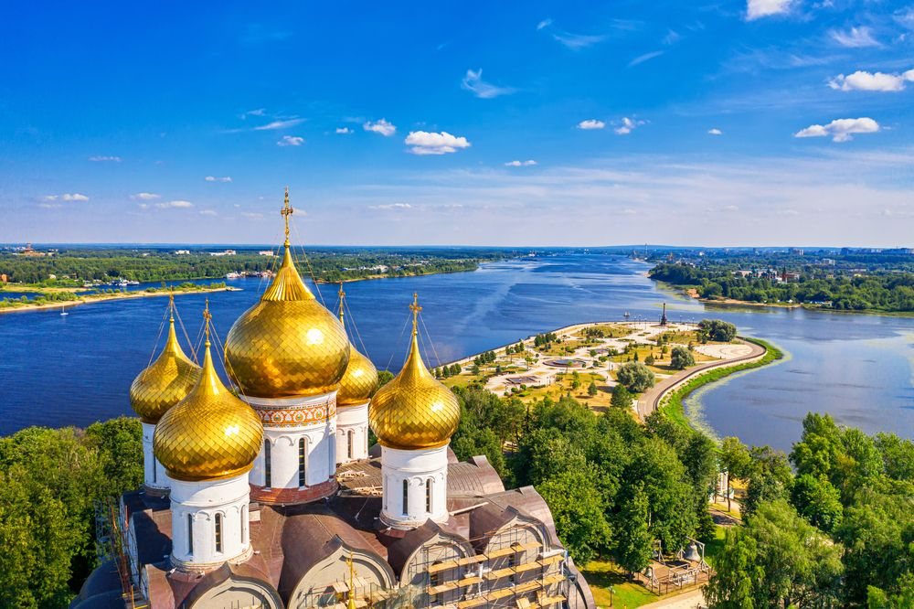
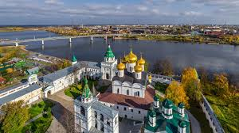
Ярославль Кострома

